Slide 1

Муниципальное автономное образовательное учреждение
«Центр развития ребенка – детский сад № 68 г. Благовещенск»
Использование Лэпбука
в работе педагога
Выполнила: воспитатель
Стенькина Оксана Александровна

Slide 2
ЗНАЧЕНИЕ ЛЭПБУКА ДЛЯ ПЕДАГОГА
Способствует:
•организации материала по изучаемой теме в рамках комплексно-тематического планирования;
•оформлению результатов совместной проектной деятельности;
•организации индивидуальной и самостоятельной работы с детьми.
Это прекрасный способ подать всю имеющуюся информацию в компактной форме.
ДЛЯ РЕБЁНКА
Способствует:
•пониманию и запоминанию информации по изучаемой теме;
•приобретению ребенком навыков самостоятельного сбора информации по изучаемой теме;
•повторению и закреплению материала по пройденной теме.

Slide 3
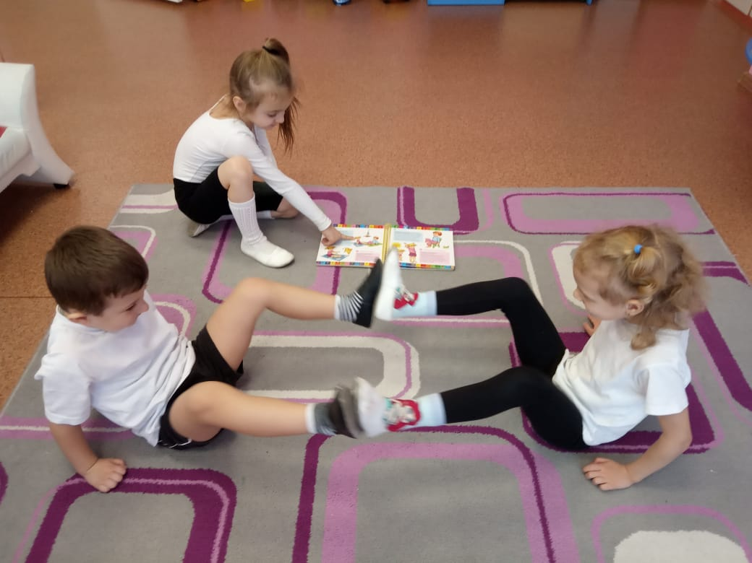
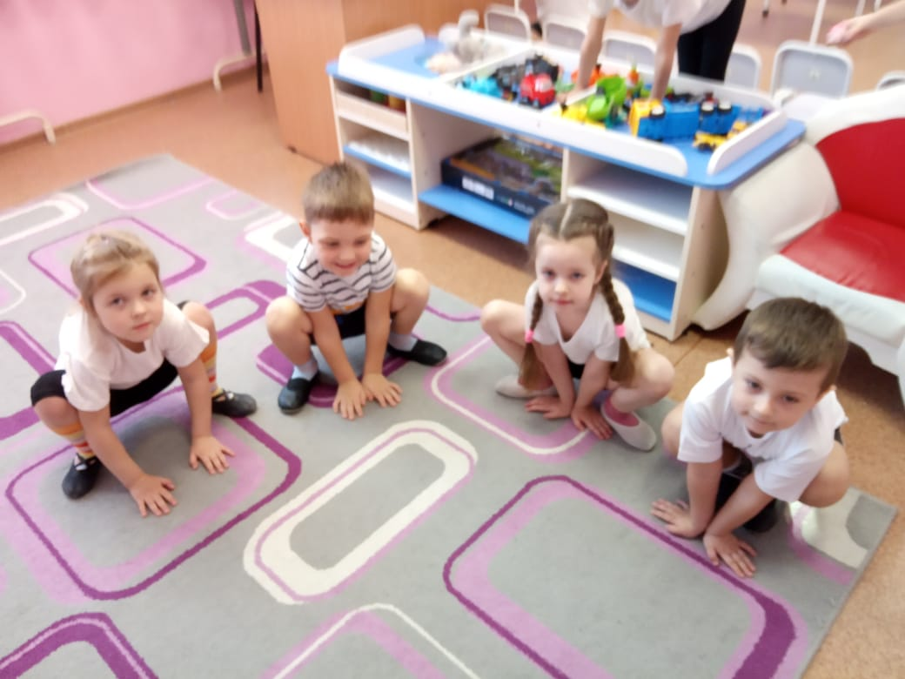
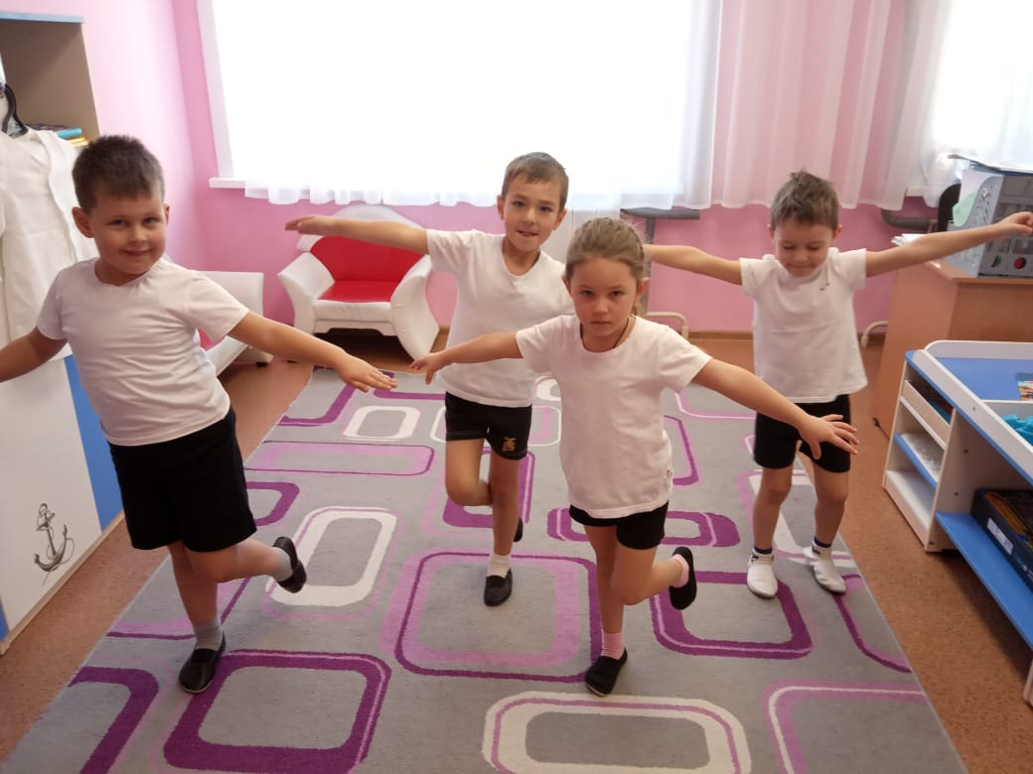

Slide 4
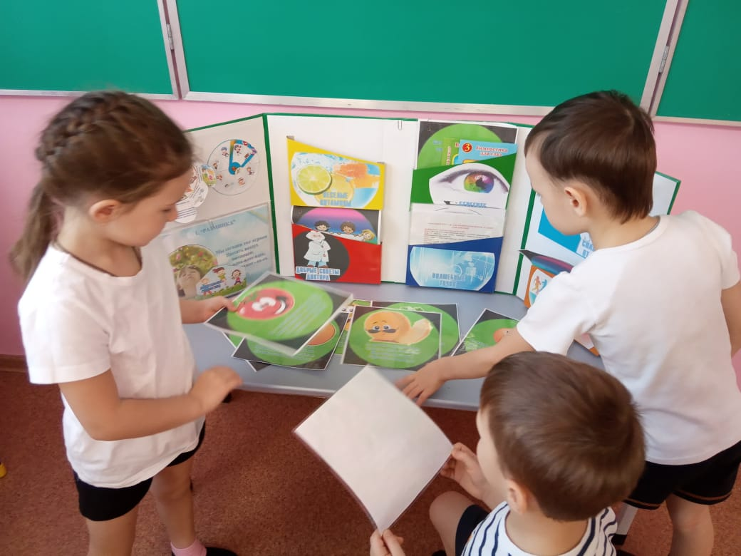
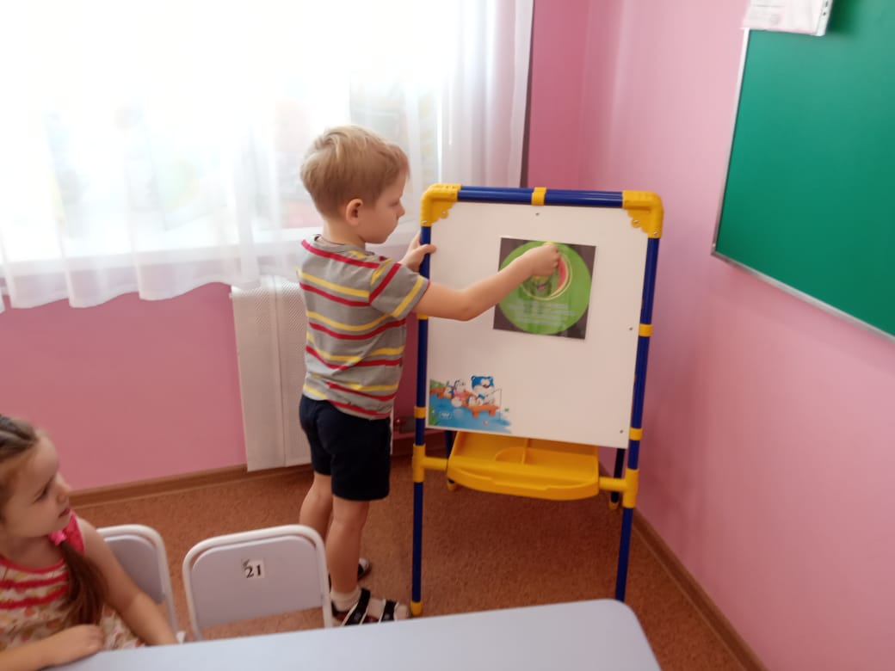
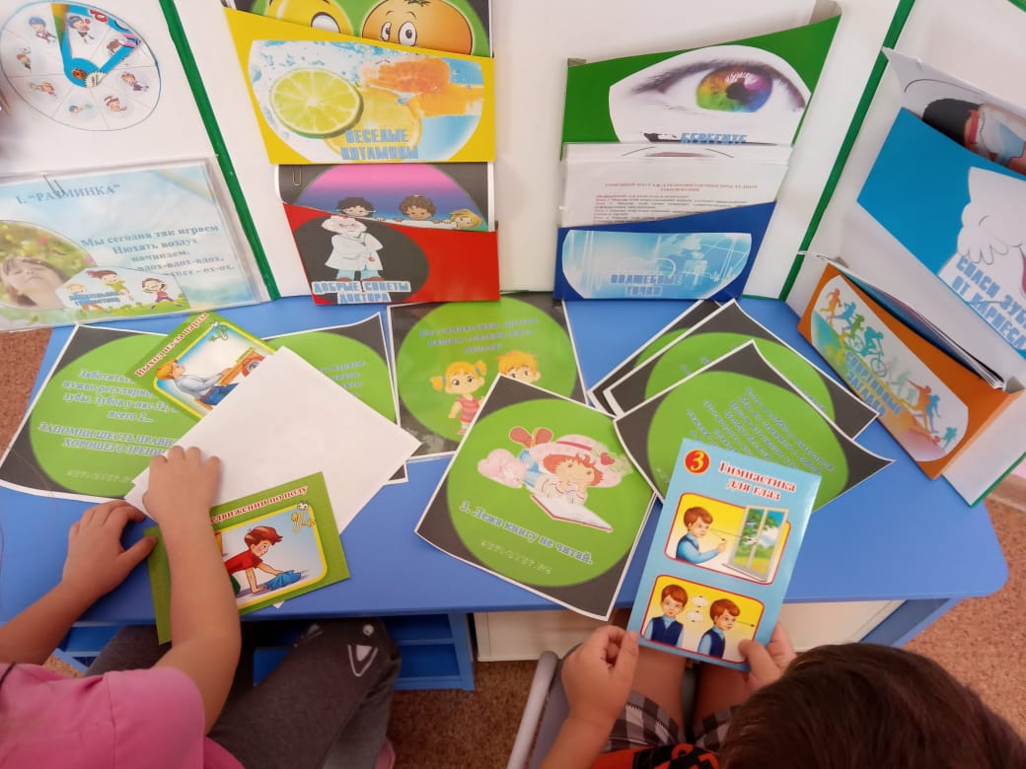
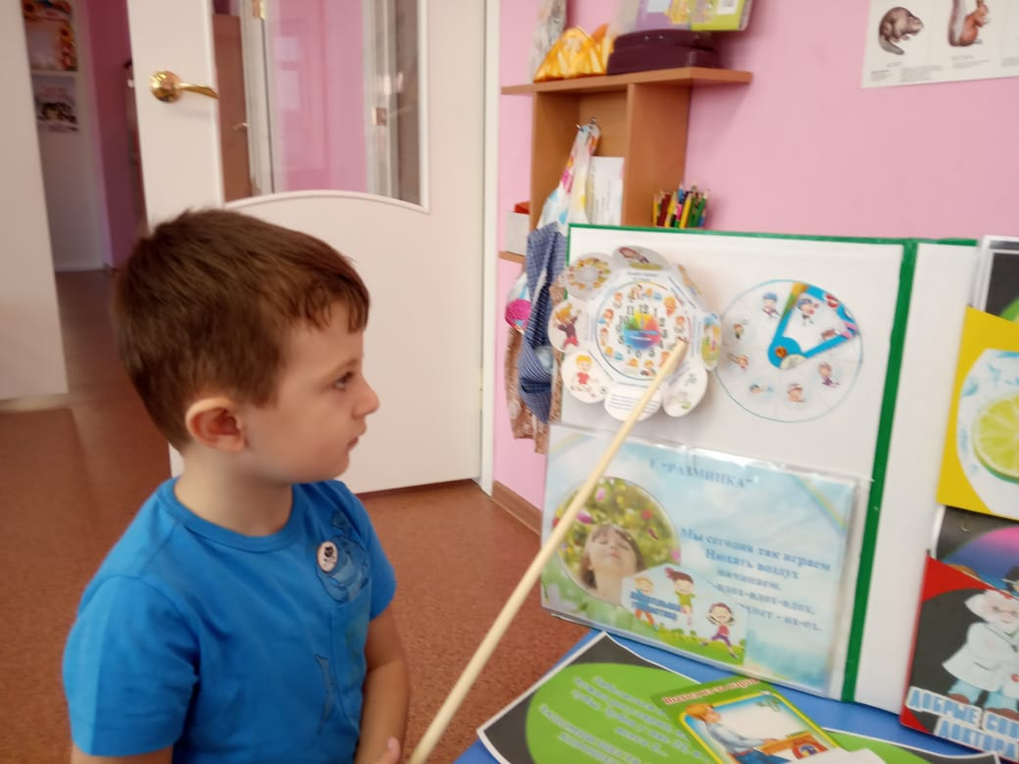

Slide 5
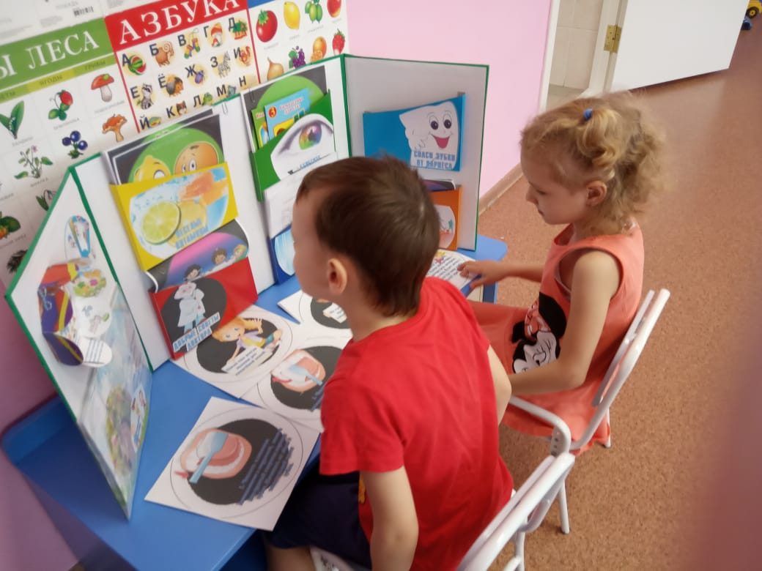
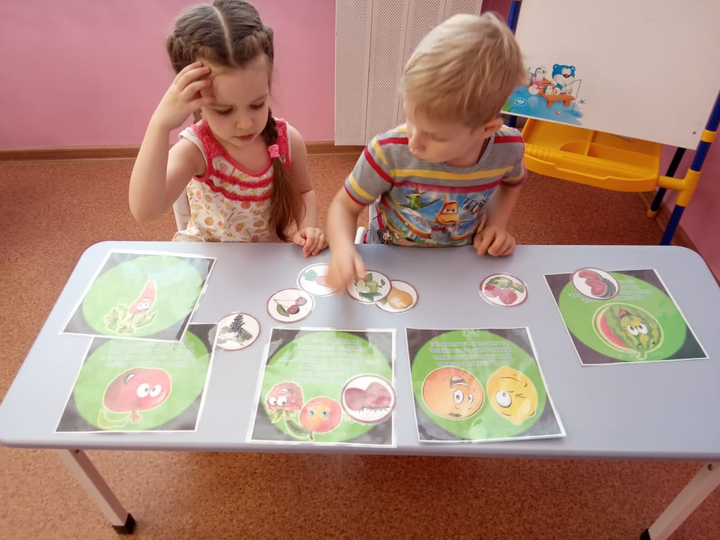
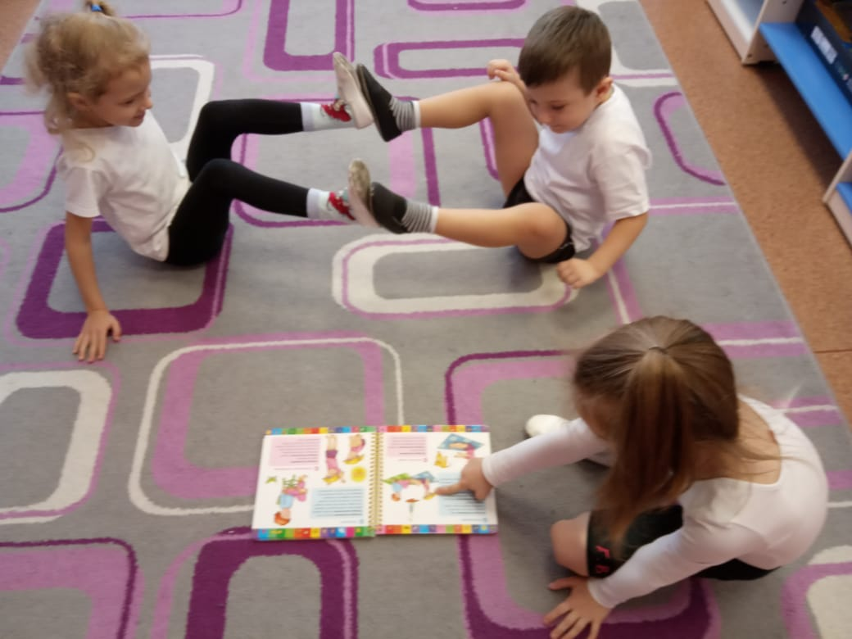
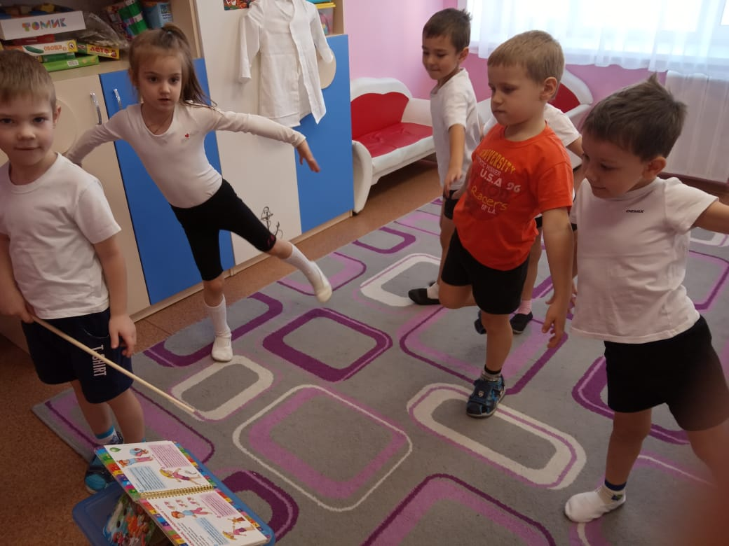

Slide 6
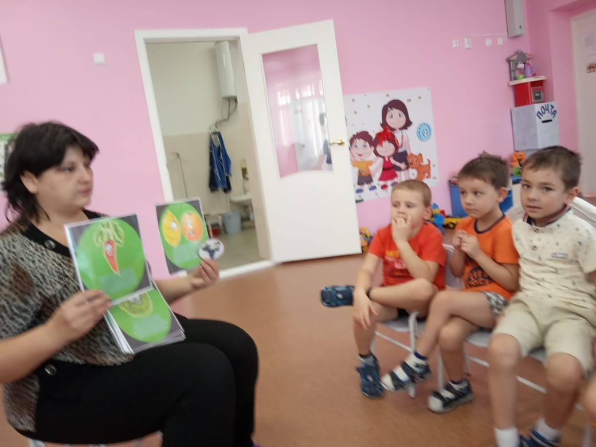
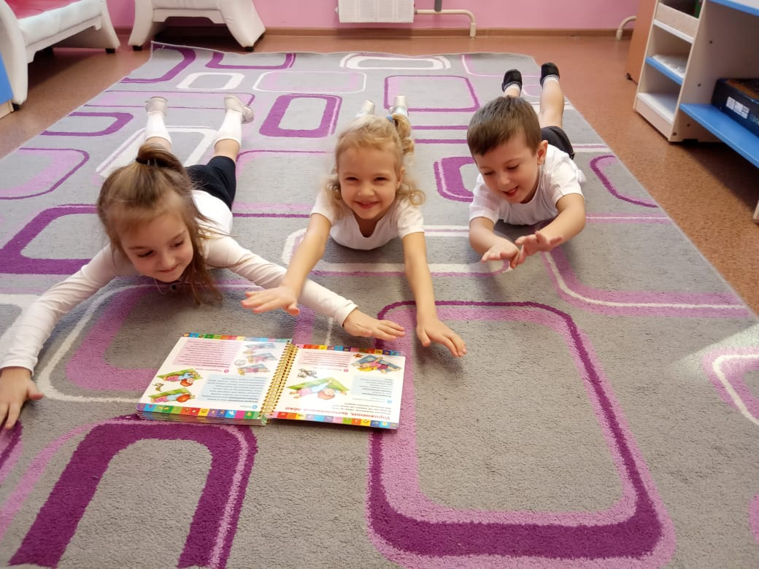
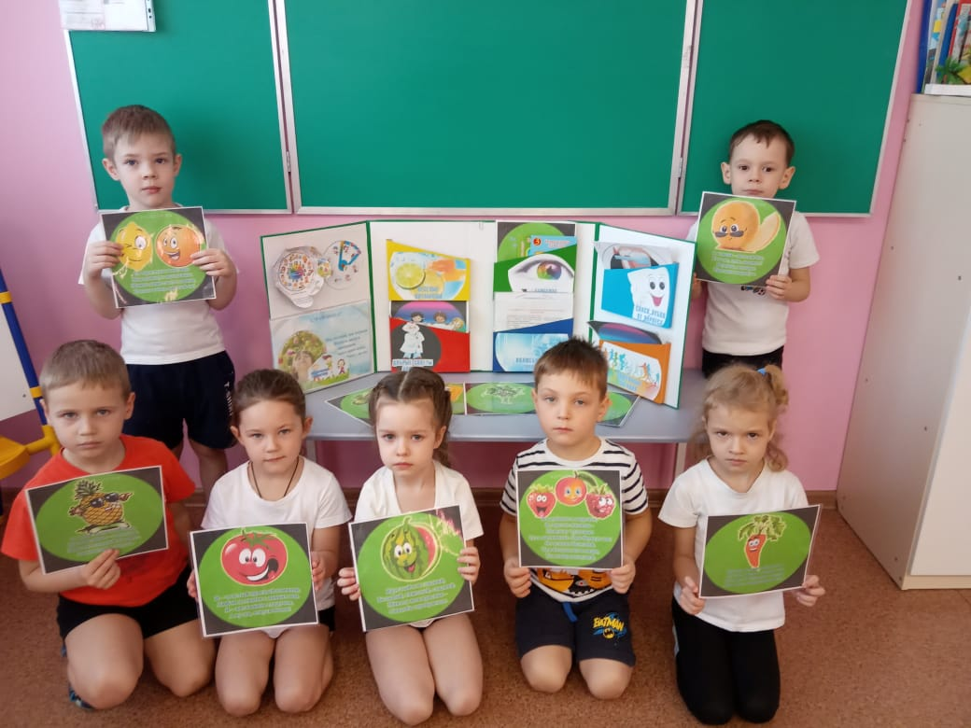
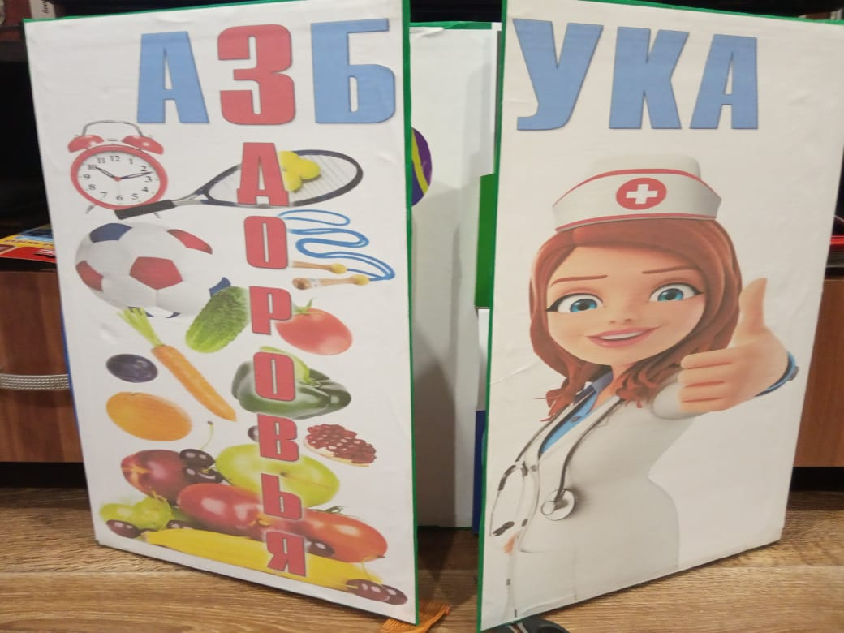

Slide 7
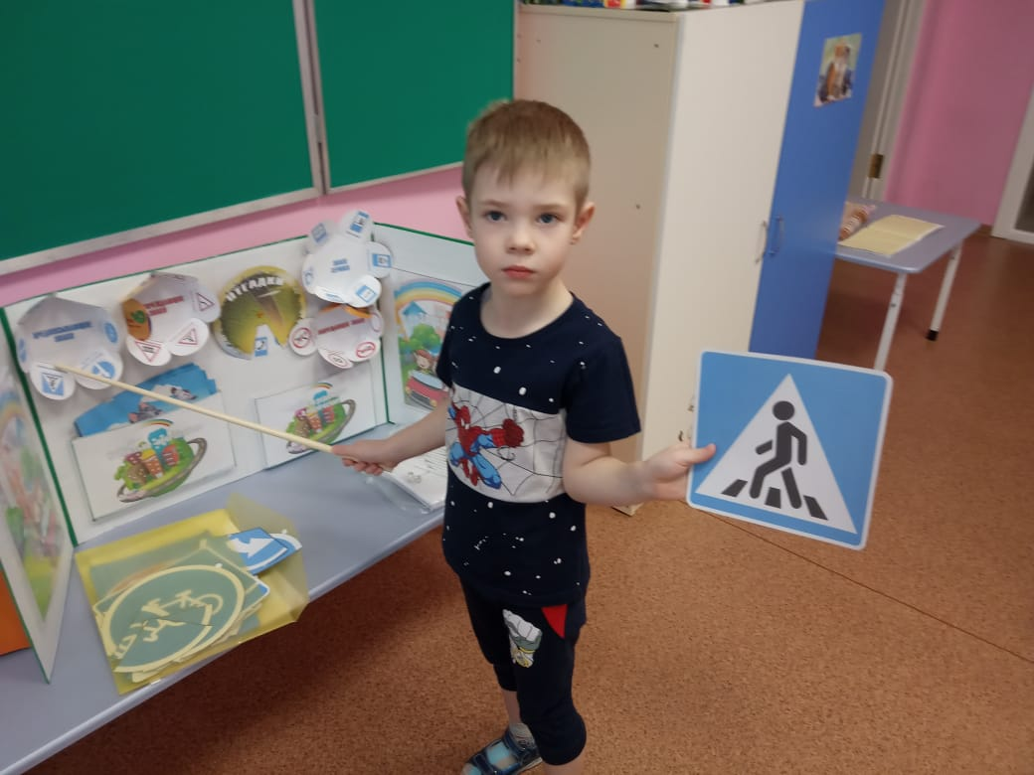
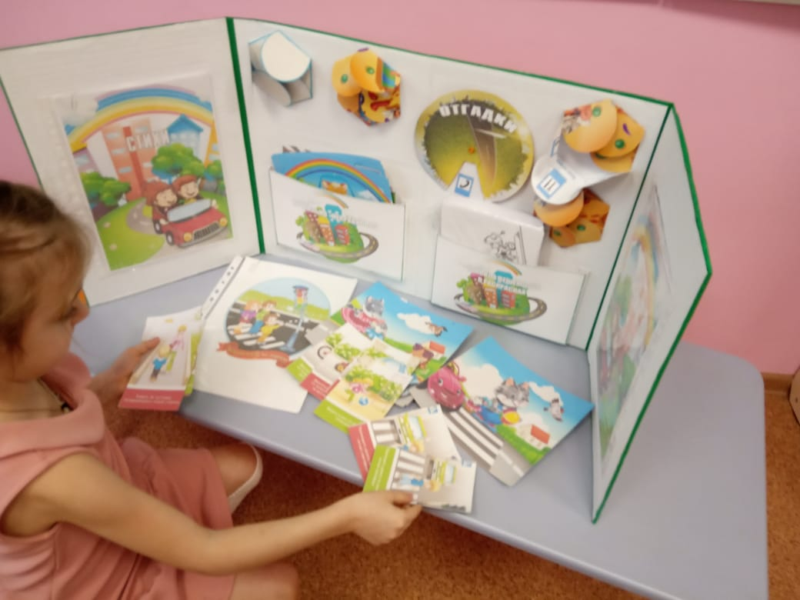
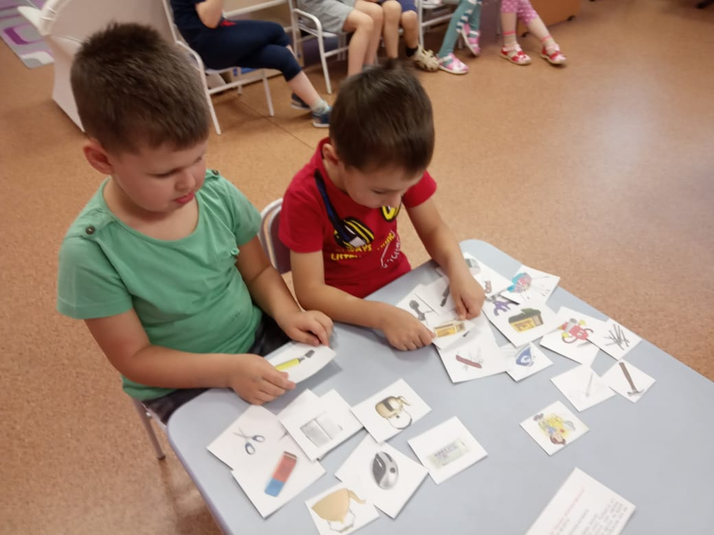
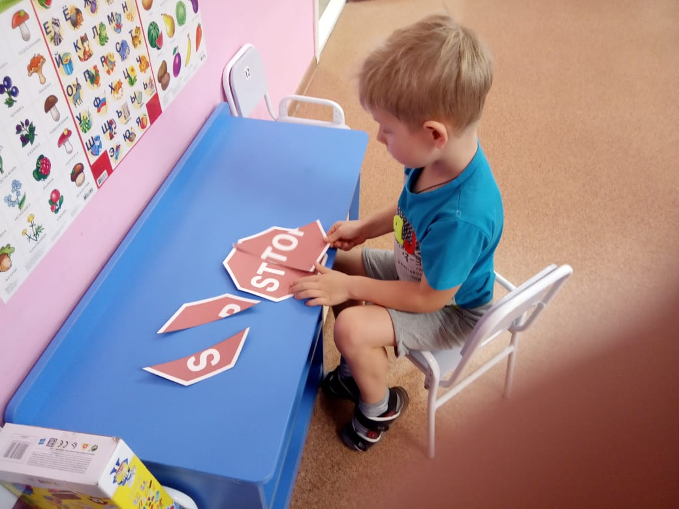

Slide 8
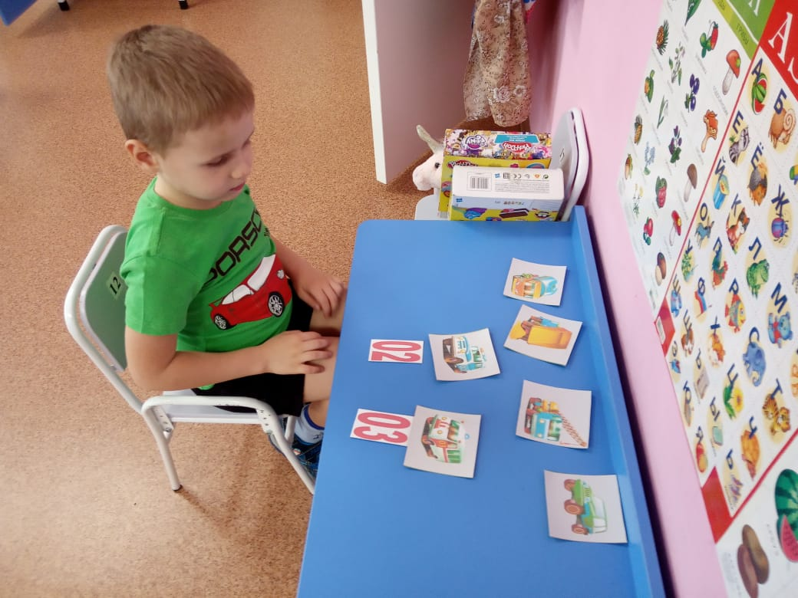
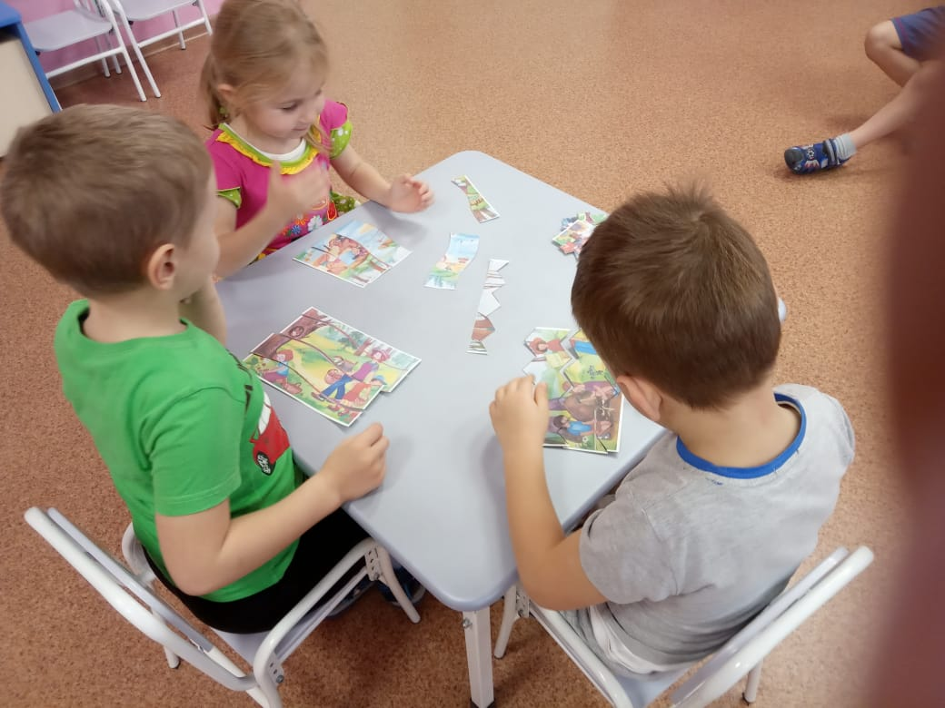
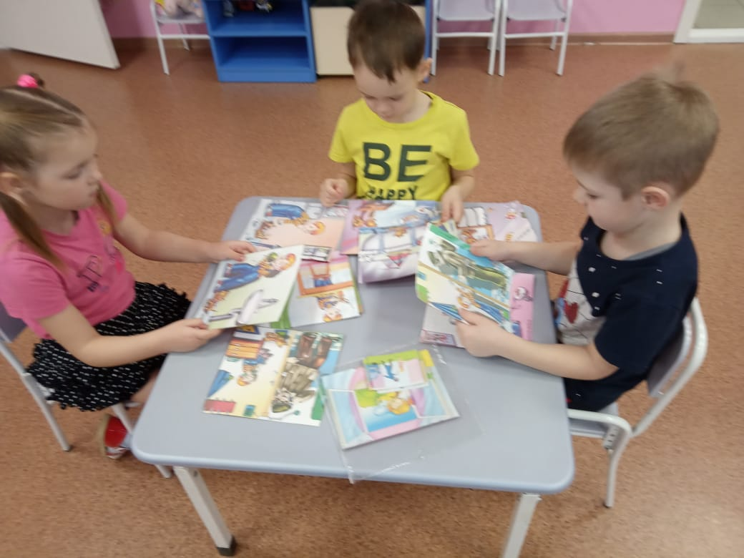
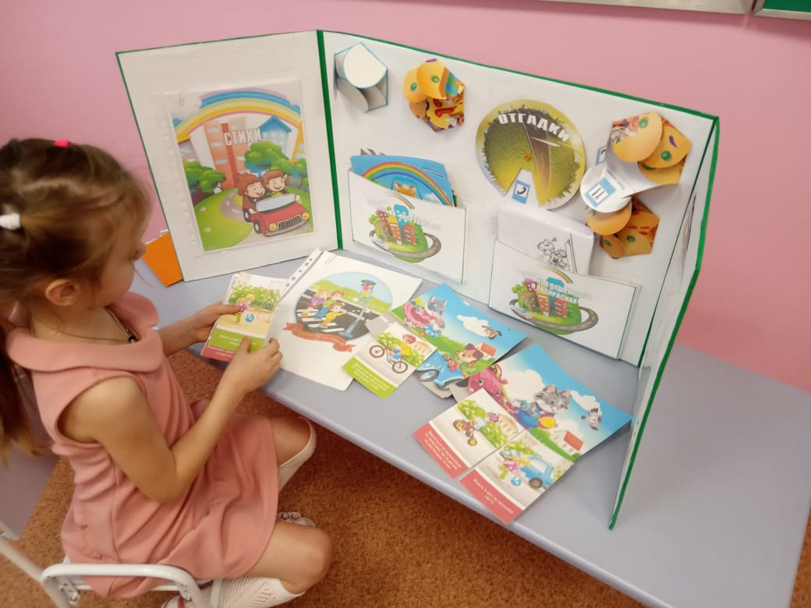

Slide 9
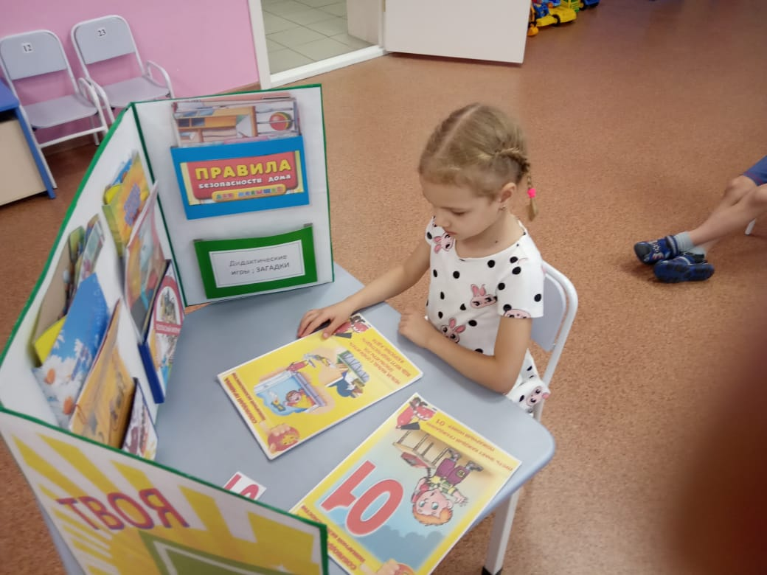
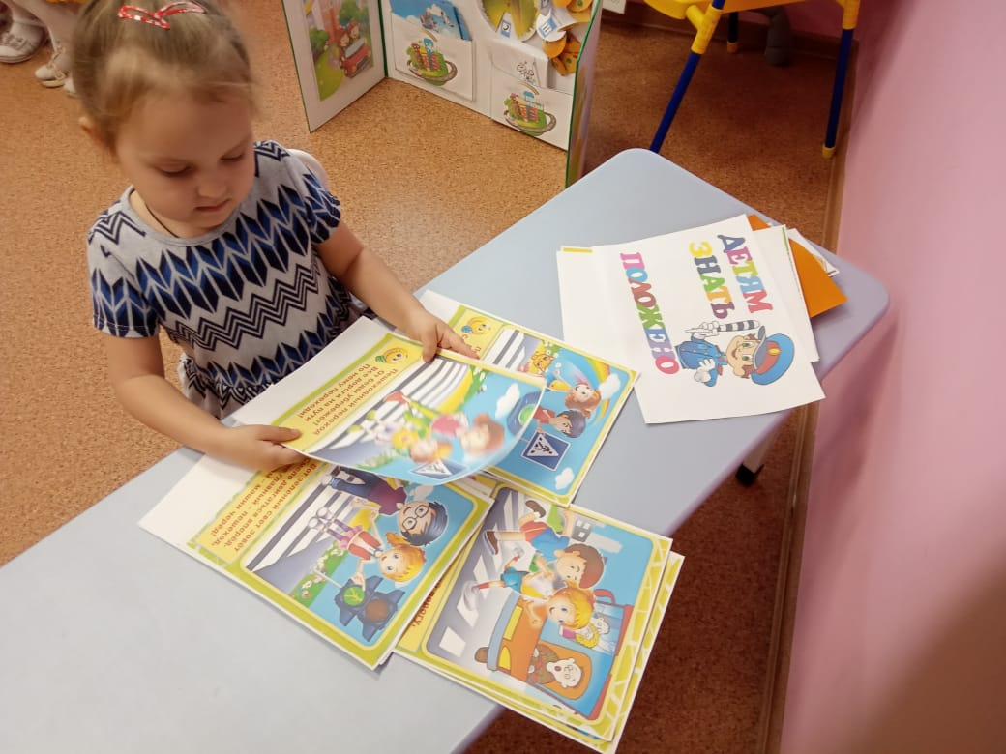
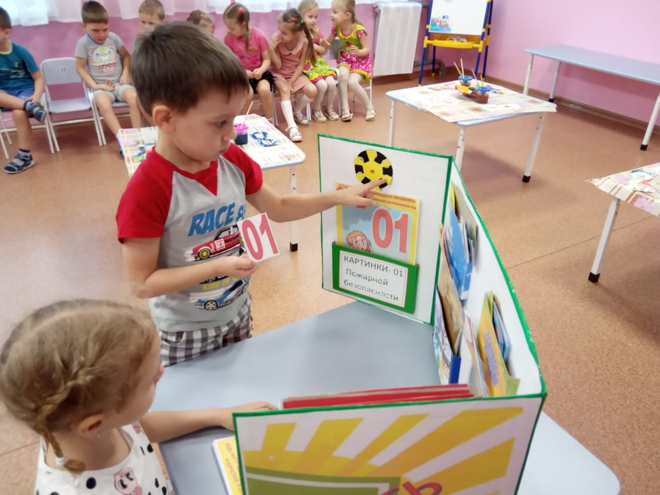
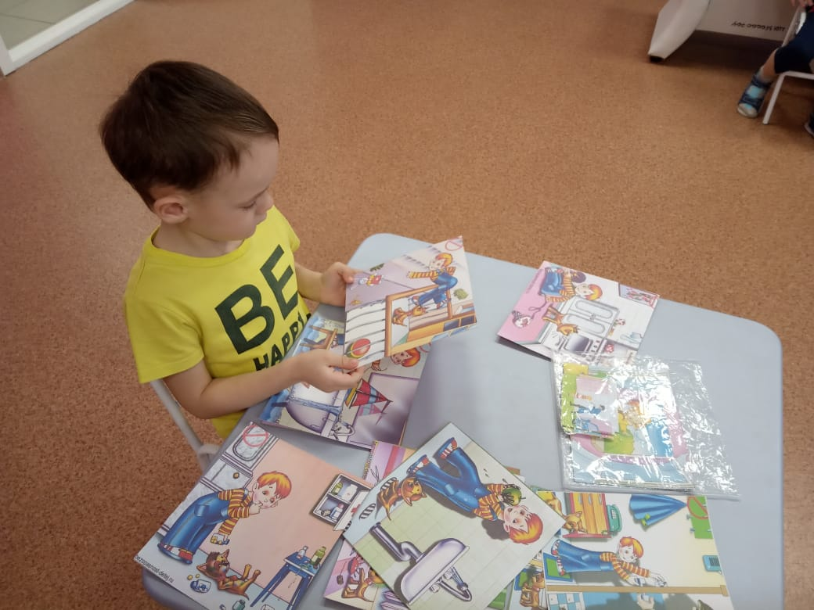

Slide 10

Лэпбук — это не просто метод, помогающий закрепить и отработать полученные знания на физкультуре, это полет фантазии, который может дать непредсказуемые результаты, это исследование, которые однажды начавшись, будет продолжаться всю жизнь, ведь если посеять в ребенке «зерно» открытия и исследования, оно будет расти и увеличиваться.

